Slide 1

UBND ….
TRƯỜNG THCS….
CHAØO MÖØNG QUYÙ THAÀY COÂ
VEÀ DÖÏ GIÔØ MOÂN TOAÙN LỚP 6/…
Giáo viên: …..

Slide 2

PHÉP CỘNG HAI SỐ NGUYÊN
MỘT SỐ KIẾN THỨC LIÊN QUAN
TÍNH CHẤT CƠ BẢN CỦA PHÉP CỘNG SỐ NGUYÊN
QUY ĐỒNG MẪU SỐ NHIỀU PHÂN SỐ

Slide 3

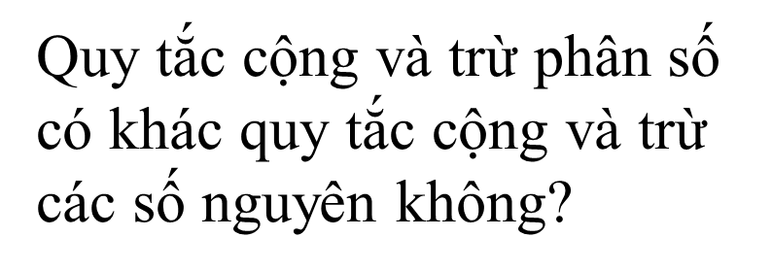



Slide 4

Bài 4:
PHÉP CỘNG VÀ PHÉP TRỪ
PHÂN SỐ

Slide 5
PHÉP CỘNG HAI PHÂN SỐ
NỘI DUNG
MỘT SỐ TÍNH CHẤT CỦA
PHÉP CỘNG PHÂN SỐ
LUYỆN TẬP

Slide 6

Bài 4: PHÉP CỘNG VÀ PHÉP TRỪ PHÂN SỐ
1. Phép cộng hai phân số
 Năm người chung nhau làm kinh doanh, mỗi người đóng góp như nhau. Tháng đầu họ lỗ 2 triệu đồng, tháng thứ hai họ lãi 3 triệu đồng.
a. Em hãy dùng phân số chỉ số tiền thu được của mỗi người trong tháng đầu và tháng thứ hai.
b. Gọi là số chỉ số tiền thu được (triệu đồng) của mỗi người trong tháng đầu và là số chỉ số tiền thu được (triệu đồng) của mỗi người trong tháng thứ hai, thì số tiền thu được của mỗi người trong hai tháng được biểu thị bằng phép toán nào?

Slide 7


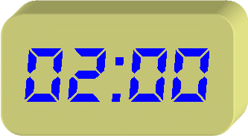
Bài 4: PHÉP CỘNG VÀ PHÉP TRỪ PHÂN SỐ
1. Phép cộng hai phân số

Slide 8
Bài 4: PHÉP CỘNG VÀ PHÉP TRỪ PHÂN SỐ
 Năm người chung nhau làm kinh doanh, mỗi người đóng góp như nhau. Tháng đầu họ lỗ 2 triệu đồng, tháng thứ hai họ lãi 3 triệu đồng.
a. Em hãy dùng phân số chỉ số tiền thu được của mỗi người trong tháng đầu và tháng thứ hai.
b. Gọi là số chỉ số tiền thu được (triệu đồng) của mỗi người trong tháng đầu và là số chỉ số tiền thu được (triệu đồng) của mỗi người trong tháng thứ hai, thì số tiền thu được của mỗi người trong hai tháng được biểu thị bằng phép toán nào?
Bài làm:
a. Tháng đầu mỗi người thu được:
Tháng thứ hai mỗi người thu được:
b. Số tiền thu được của mỗi người trong hai tháng được biểu thị:

Slide 9

Bài 4: PHÉP CỘNG VÀ PHÉP TRỪ PHÂN SỐ
1. Phép cộng hai phân số
Quy tắc cộng hai phân số cùng mẫu:
Muốn cộng hai phân số có cùng mẫu số, ta cộng tử số
với nhau và giữ nguyên
mẫu số.
Ví dụ:

Slide 10
Bài 4: PHÉP CỘNG VÀ PHÉP TRỪ PHÂN SỐ
1. Phép cộng hai phân số
Quy tắc cộng hai phân số cùng mẫu:
Muốn cộng hai phân số có cùng mẫu số, ta cộng tử số với nhau và giữ nguyên mẫu số.
Áp dụng:

Slide 11
Bài 4: PHÉP CỘNG VÀ PHÉP TRỪ PHÂN SỐ
1. Phép cộng hai phân số
Quy tắc cộng hai phân số khác mẫu:
Muốn cộng hai phân số có mẫu khác nhau, ta quy đồng mẫu số của chúng, sau đó cộng hai phân số có cùng mẫu.
Ví dụ:

Slide 12
Bài 4: PHÉP CỘNG VÀ PHÉP TRỪ PHÂN SỐ
1. Phép cộng hai phân số
 Cộng hai phân số khác mẫu
Ví dụ:
MSC = BCNN (3;5) = 15

Slide 13
Bài 4: PHÉP CỘNG VÀ PHÉP TRỪ PHÂN SỐ
1. Phép cộng hai phân số
 Cộng hai phân số khác mẫu
Áp dụng:

Slide 14

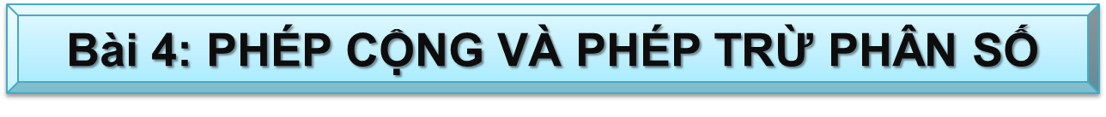

1. Phép cộng hai phân số
Rút gọn và đưa về mẫu dương
Cộng tử số với nhau.
Cộng hai phân số cùng mẫu
Cộng hai phân số khác mẫu
Quy đồng mẫu
Cộng hai phân số cùng mẫu
Giữ nguyên mẫu số.
Rút gọn kết quả (nếu được)

Slide 15

2. Một số tính chất của phép cộng phân số
?
Phép cộng trên tập hợp số nguyên có những tính chất gì?
Tương tự phép cộng số nguyên, phép cộng phân số cũng có những tính chất cơ bản sau:
Giao hoán: a + b = b + a
Kết hợp: (a + b) + c = a + (b + c)
a) Tính chất giao hoán:
Cộng với 0: a + 0 = 0 + a = a
Cộng với số đối:
a + (-a) = (-a) + a = 0
b) Tính chất kết hợp:

Slide 16
2. Một số tính chất của phép cộng phân số
Áp dụng:
Tương tự phép cộng số nguyên, phép cộng phân số cũng có những tính chất cơ bản sau:
a) Tính chất giao hoán:
b) Tính chất kết hợp:

Slide 17

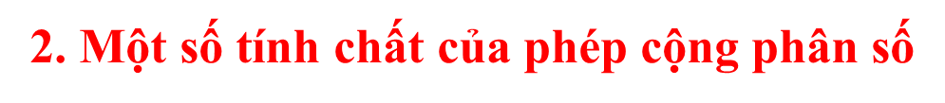
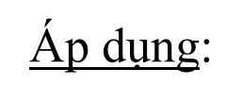
Tính nhanh:

Slide 18
Cộng hai phân số cùng mẫu
QUY TẮC
Cộng hai phân số không cùng mẫu
Quy đồng
Cộng tử, giữ nguyên mẫu
Lưu ý
Rút gọn trước và sau khi cộng
PHÉP CỘNG PHÂN SỐ
TÍNH CHẤT
Giao hoán
Kết hợp

Slide 19



Slide 20




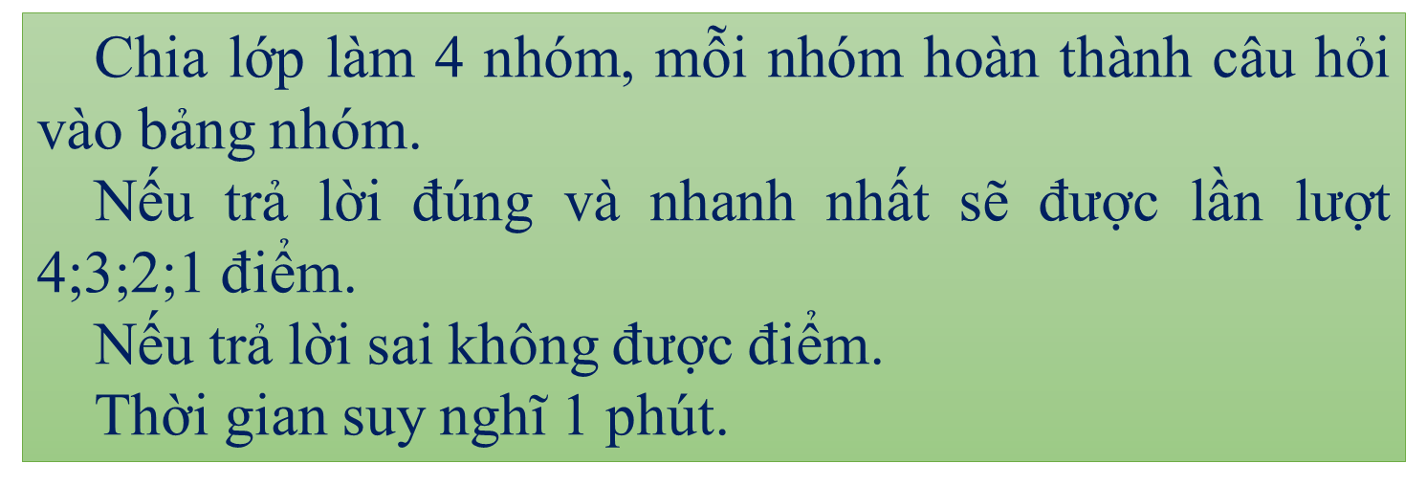





Slide 21




Thái Bình Dương bao phủ khoảng bề mặt Trái Đất, Đại Tây Dương bao phủ khoảng bề mặt Trái Đất. Vậy Thái Bình Dương và Đại Tây Dương bao phủ khoảng bao nhiêu phần bề mặt Trái Đất?
Ta có:
Vậy Thái Bình Dương và Đại Tây Dương bao phủ khoảng phần bề mặt Trái Đất.

Slide 22
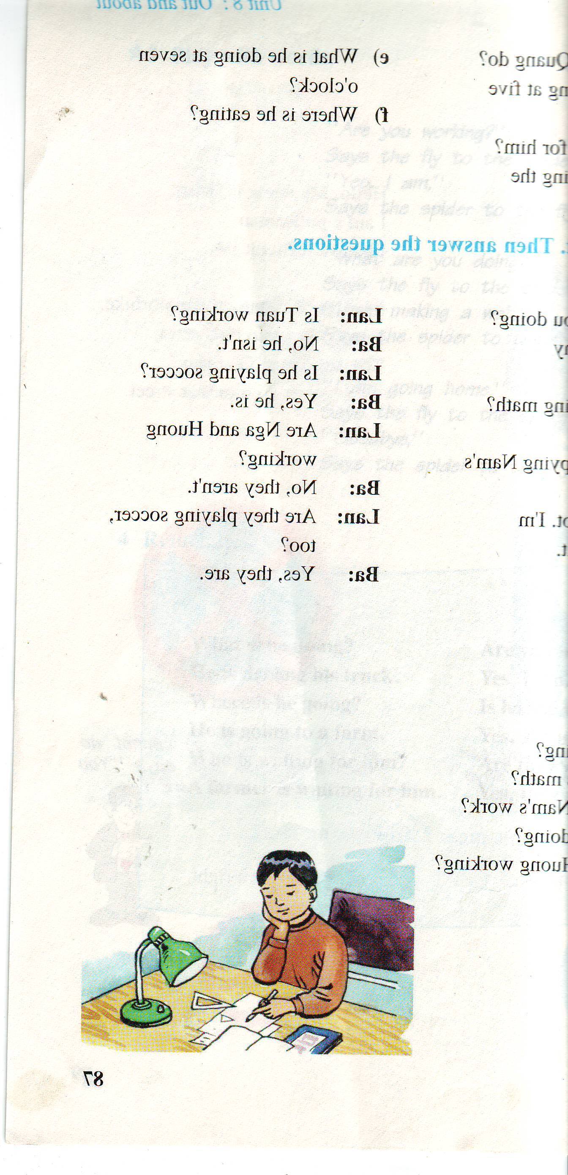
Hướng dẫn về nhà
- Ôn kiến thức “Phép cộng phân số”.
- Làm bài tập 1;3 (SGK/18)
- Chuẩn bị trước phần còn lại: “Phép cộng và phép trừ phân số”.

Slide 23






Xin chaân thaønh caûm ôn !

Slide 25
Bài 4:
PHÉP CỘNG VÀ PHÉP TRỪ
PHÂN SỐ

Slide 26

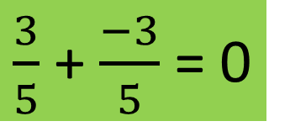
Hai số nguyên đối nhau có tổng bằng 0
a + (-a) = 0
Tổng của hai phân số bằng 0 thì hai phân số đó có quan hệ gì?
$\frac{3}{5}$ + $\frac{−3}{5}$ = 0

Slide 27

Muốn trừ hai phân số ta làm thế nào?
Trong tập hợp các
số nguyên ta có:
3 – 5 =
3 + (-5)=-2

Slide 28
SỐ ĐỐI
NỘI DUNG
PHÉP TRỪ HAI PHÂN SỐ
LUYỆN TẬP

Slide 29
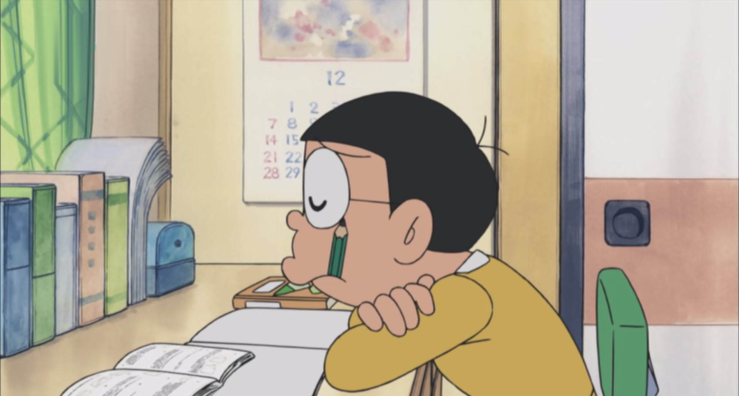
HỌC CÙNG NOBITA
Nobita của chúng ta đang gặp phải những câu hỏi khó, các em hãy cùng nhau giúp đỡ cậu chàng hậu đậu trả lời những câu hỏi đó nhé.
Các nhóm xung phong giành quyền trả lời.
Mỗi câu trả lời đúng mang về cho nhóm 2 điểm.

Slide 30


Phát biểu quy tắc cộng hai phân số cùng mẫu.
Muốn cộng hai phân số có cùng mẫu số, ta cộng tử số với nhau và giữ nguyên mẫu số.

Slide 31


Phát biểu quy tắc cộng hai phân số có mẫu khác nhau.
Muốn cộng hai phân số có mẫu khác nhau, ta quy đồng mẫu số của chúng, sau đó cộng hai phân số có cùng mẫu.

Slide 32


Tính:

Slide 33

Tính:

Slide 34
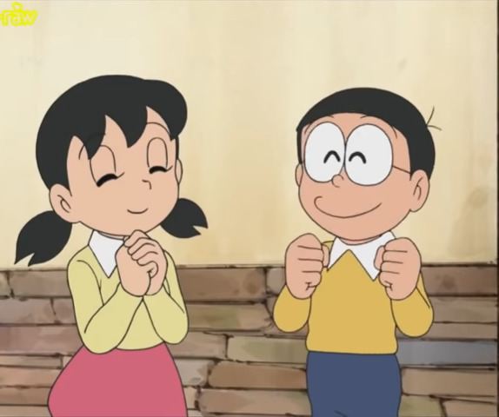
Nobita, cậu giỏi quá!
Hihi….Cám ơn các bạn.
BÀI MỚI

Slide 35

Nhận xét tổng của 2 phép tính trên
3 . Số đối
Ví dụ:
Ta nói
lµ sè ®èi cña ph©n sè
lµ sè ®èi cña ph©n sè
Hai ph©n sè
vµ
lµ hai sè ®èi nhau

Slide 36


3. Số đối
Qua bài tập trên em hiểu như thế nào là 2 số đối nhau?
Hai phân số là đối nhau nếu tổng của chúng bằng 0
Kí hiệu số đối của phân số là

Slide 37
3. Số đối
 Áp dụng:
Tìm số đối của mỗi phân số sau
Số đối của phân số là phân số hoặc
Số đối của phân số là phân số hoặc
Số đối của phân số là phân số
Số đối của phân số là phân số

Slide 38
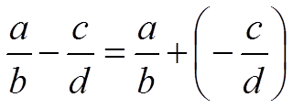
4. Phép trừ hai phân số
 Quy tắc trừ hai phân số
Ví dụ:
Muốn trừ một phân số cho một phân số, ta lấy phân số thứ nhất cộng với số đối của phân số thứ hai.

Slide 39
4. Phép trừ hai phân số
 Vận dụng

Slide 40
4. Phép trừ hai phân số
 Quy tắc dấu ngoặc
Ví dụ:
* Khi bỏ dấu ngoặc có dấu cộng (+) đằng trước, ta giữ nguyên dấu các số hạng trong ngoặc.
* Khi bỏ dấu ngoặc có dấu trừ (-) đằng trước, ta phải đổi dấu tất cả các số hạng trong ngoặc.
+ (a + b - c) = a + b - c
- (a + b - c) = - a - b + c

Slide 41


DORAEMON
VÀ CHIẾC
BÁNH RÁN
Những con chuột đáng ghét đang tìm cách ăn vụng bánh rán của chú mèo máy Doraemon. Các em hãy ngăn cản chúng bằng cách trả lời các câu hỏi nhé.
Nếu trả lời đúng và nhanh nhất các nhóm sẽ mang về lần lượt: 4;3;2;1 điểm.
Trả lời sai không được điểm.
Thời gian suy nghĩ và trả lời 2 phút.

Slide 42

Vận dụng:

Slide 43
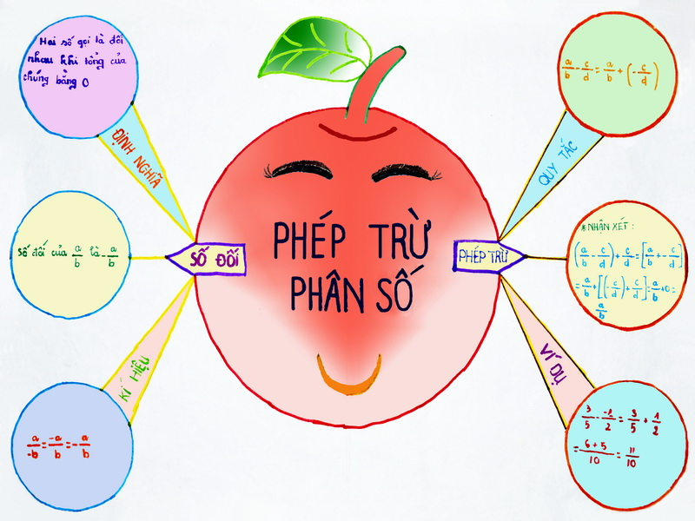

Slide 44
Hướng dẫn về nhà
- Ôn kiến thức “Phép cộng và phép trừ phân số”.
- Làm bài tập 1;3 (SGK/19)
- Chuẩn bị trước bài: “Phép nhân và phép chia phân số”.

Slide 45
Xin chaân thaønh caûm ôn !

